Slide 1
“车均衡”
——基于客户数据、复合算法和空间模型的车位定价工具
既地库规划方案产品价值比较工具
北京区域 李谦 2024.1

Slide 2
问题1：车位难卖。在价格和去化率之间怎样寻找合理的平衡点，能让各个车位的性价比拉平，同时也能实现最大的销售额？
截至2024年初，北京区域车位库存XXXX个，年出售XX个，金额XX亿；万科开发项目总计库存车位XXXXX个，年出售XXX个，金额XXX亿；
全行业车位库存达到XXXXXX个。
价格梯度不合理导致的去化不均衡（清徐如园为例）
Notes:
现在房子不好卖，但是车位更难。怎样定一个公平而合理的价格，能满足客户的车位需求，同时也能实现最大化的销售额？
【车位销售中的常见场景】

Slide 3
问题2：在规划阶段，如何优化方案，使车位总体价值最大、最匹配客户的支付力和空间分布？
应该洋房区域车位多？还是应该高层区域车位多？
街头车位充足导致局部去化差，停车桥一侧地库去化（栾城某项目）
Notes:
现在房子不好卖，但是车位更难。怎样定一个公平而合理的价格，能满足客户的车位需求，同时也能实现最大化的销售额？
【车位销售中的常见场景】

Slide 4
现象：
在保价格和保流速之间举棋不定：
决策困难
低价割肉：
为保去化率而降价，造成卖的越多亏损越多：3万一个整售掉100%，但是不如6万一个能卖掉51%。
争夺车位：
客户摇号争抢优质车位、甚至走关系抢车位的情况，说明部分车位可能定价偏低。
过程逐步降价：
客户信心丧失

Slide 5
分析：
客户差异：
高端和低端项目的客户支付力不同，
同一项目中不同产品的客户支付力不同，
即使同一
每个车位距离每个客户的距离都不同
有数据和经验支持，但是需要量化分析：

Slide 6
解决方案：
客户模型：
基于调研
基于统计规律，在前期，开盘之前，没有调研大数据
竞购博弈过程模拟：

Slide 7
现象：
争夺车位：
客户摇号争抢优质车位、甚至走关系抢车位的情况，说明部分车位可能定价偏低。
低价整售：
为报去化率而降价，造成卖的越多亏损越多：
3万一个整售掉100%，但是不如6万一个能卖掉51%。
总图错配：
和户数匹配洋房区车位少，高层去车位多。而实际上洋房区客户买车位积极性高，高层区客户支付力弱，偏向红线外停车。
地面车位或者停车桥布置导致车位去化不均匀，临停车桥一册地库去化受到挤压（栾城）。

Slide 9
问题1：现在房子不好卖，但是车位更难。怎样定一个公平而合理的价格，能满足客户的车位需求，同时也能实现最大化的销售额？
争夺车位：
客户摇号争抢优质车位、甚至走关系抢车位的情况，说明部分车位可能定价偏低。
低价整售：
为报去化率而降价，造成卖的越多亏损越多：
3万一个整售掉100%，但是不如6万一个能卖掉51%。
总图错配：
和户数匹配洋房区车位少，高层去车位多。而实际上洋房区客户买车位积极性高，高层区客户支付力弱，偏向红线外停车。
地面车位或者停车桥布置导致车位去化不均匀，临停车桥一册地库去化受到挤压（栾城）。
Notes:
现在房子不好卖，但是车位更难。怎样定一个公平而合理的价格，能满足客户的车位需求，同时也能实现最大化的销售额？
【车位销售中的常见场景】

Slide 10
现象：现在房子不好卖，但是车位更难。怎样定一个公平而合理的价格，能满足客户的车位需求，同时也能实现最大化的销售额？
争夺车位：
客户摇号争抢优质车位、甚至走关系抢车位的情况，说明部分车位可能定价偏低。
低价整售：
为报去化率而降价，造成卖的越多亏损越多：
3万一个整售掉100%，但是不如6万一个能卖掉51%。
总图错配：
和户数匹配洋房区车位少，高层去车位多。而实际上洋房区客户买车位积极性高，高层区客户支付力弱，偏向红线外停车。
地面车位或者停车桥布置导致车位去化不均匀，临停车桥一册地库去化受到挤压（栾城）。
Notes:
现在房子不好卖，但是车位更难。怎样定一个公平而合理的价格，能满足客户的车位需求，同时也能实现最大化的销售额？
【车位销售中的常见场景】

Slide 11
问题3：平面？
争夺车位：
客户摇号争抢优质车位、甚至走关系抢车位的情况，说明部分车位可能定价偏低。
低价整售：
为报去化率而降价，造成卖的越多亏损越多：
3万一个整售掉100%，但是不如6万一个能卖掉51%。
总图错配：
和户数匹配洋房区车位少，高层去车位多。而实际上洋房区客户买车位积极性高，高层区客户支付力弱，偏向红线外停车。
地面车位或者停车桥布置导致车位去化不均匀，临停车桥一册地库去化受到挤压（栾城）。
Notes:
现在房子不好卖，但是车位更难。怎样定一个公平而合理的价格，能满足客户的车位需求，同时也能实现最大化的销售额？
【车位销售中的常见场景】

Slide 12
【车位销售中的常见场景】
争夺车位：
客户摇号争抢优质车位、甚至走关系预定车位的情况，说明部分车位可能定价偏低。
低价整售：
为保去化率而降价，造成卖的越多亏损越多：
3万一个整售掉100%，但是不如6万一个能卖掉50%。
阶梯化估价是更合理的估价方法。
空间错配、规划问题：
举例：和户数匹配，洋房区车位少，高层去车位多。而实际上洋房区客户买车位积极性高，高层区客户支付力弱，宁可园区外街头停车。
地面车位或者停车桥布置导致车位去化不均匀，临停车桥一边地库去化受到挤压（栾城）。
Notes:
争夺车位：
客户摇号争抢优质车位、甚至走关系预定车位的情况，说明部分车位可能定价偏低。
低价整售：
为保去化率而降价，造成卖的越多亏损越多：
3万一个整售掉100%，但是不如6万一个能卖掉50%。
阶梯化估价是更合理的估价方法。
空间错配、规划问题：
举例：和户数匹配，洋房区车位少，高层去车位多。而实际上洋房区客户买车位积极性高，高层区客户支付力弱，宁可园区外街头停车。
地面车位或者停车桥布置导致车位去化不均匀，临停车桥一边地库去化受到挤压（栾城）。

Slide 13
【需要考虑的问题】
每一个客户对每一个车位的看法都不同：
改善客户和刚需客户的支付力截然不同；
即使购买同样产品的客户，彼此的支付能力和支付意愿也不同；客户的收入水平和对时间的看法不同。
车位的远近对不同客户敏感性也不同；空间规划问题：
从客户家到车位的距离影响客户对车位价值的看法。
是否地下车库直接入户影响客户对车位价值的看法。
是否有转换梯，转换梯的位置和绕行距离，都影响客户对车位价值的看法。
园区外停车资源、街头停车资源、地面停车位都是竞争因素。

Slide 14
【调研事项和输入条件收集】
方案基础信息：
各单元户数，每户单价、总价；
已售出每户客户数据；
对成交客户的统计和访谈：
数据：客户基础数据，户型、房子单价、总价；
问卷：客户家庭人口、汽车数量、汽车品牌，客户需要几个车位；
处理数据，分析客户在城市人口中的相对收入位置
园区外停车供应调研：
500米内街头停车位数量、价格、交通强制水平；
街道状态的中期预期；
友商售价、社会车位租金、周边小区车位转租价格；
地段信息，重点关注入住率：
周边入住率、教育配套、商业配套完善度；
销售计划：
住宅销售计划和进度、车位销售目标、车位销控方式

Slide 15
【数据和客户车位需求的相关性分析（以雪山A6为例）】
营销对A6调研包含1115组客户问卷，其中1094组客户数据完整参与分析
客观信息收集：户型面积、成交总价、贷款形式、首付金额、月还款金额、职业、家庭人口；最具备统计样本价值，对建立前期无数据情况下的预测模型价值最大。
主观信息收集：月收入、资金储备；
直接和车位有关信息收集：通勤方式、现有车辆数、购车目的、需求车位数、开盘购买车位与否、不买车位的原因等；最直接有效。
经过整理、分析、检验，这部分数据有效性强，完整性充分的

Slide 16
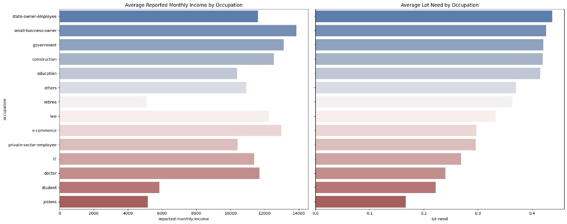
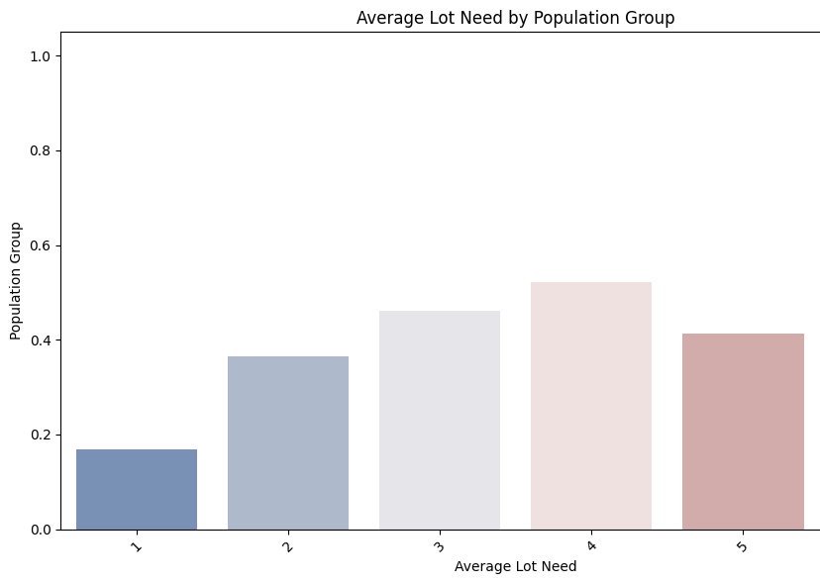
【建立统计学模型，可以根据客户的一部分特征预测车位数量需求（以雪山A6为例）】
通过分析，开盘是否购买_数值（开盘是否购买的数值表示）与意向车位数量有较高的正相关性（相关系数约为0.795），这表明开盘时的购买意向与意向车位数量之间存在较强的关联。
拥车数量与意向车位数量的相关系数为0.509，表明车位需求与拥有车辆的数量正相关。
签约总价、建筑面积和首付款与意向车位数量的相关性较低，相关系数分别为0.147、0.132和0.1，这意味着这些因素与意向车位数量的直接关系较弱。

Slide 17
【模拟过程】
建模：
空间建模：
车位位置、车位尺寸类型的标注；
单元楼电梯间标注；
转换电梯位置标注；
园区人行出入口位置标注；
图纸整理：整理成AI可以接受的图纸格式，进行编码；
客户建模：通过调研结果和统计规律给每个单元的每个客户建模；
模拟：
选购多方博弈过程模拟；
分期，销控手段的模拟；出售比例要求，这些都影响定价策略；
考虑客户感受，风险管控，避免各期价格过大波动。
检查模型和项目现实匹配度，并调整参数。

Slide 18
【输出内容】
最优定价方案；
每个车位在特定时点销售的合理价格；
销控方案；

Slide 19
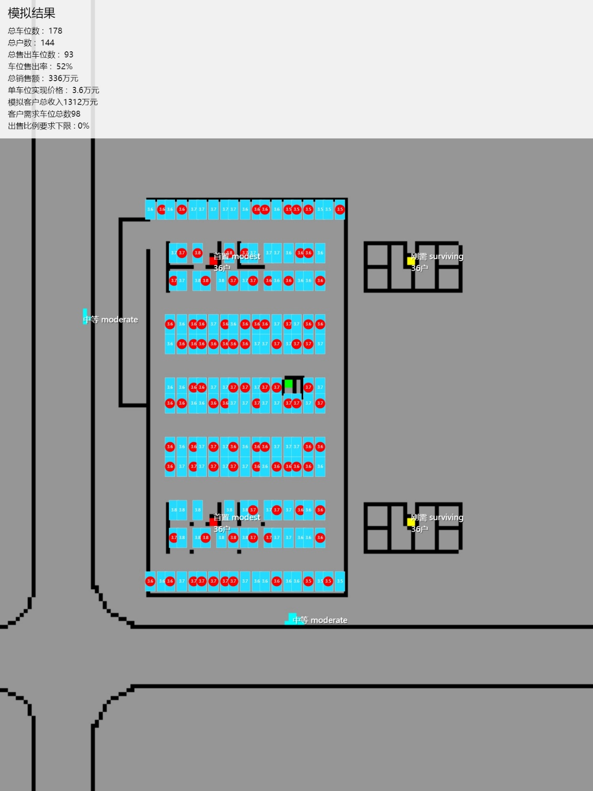
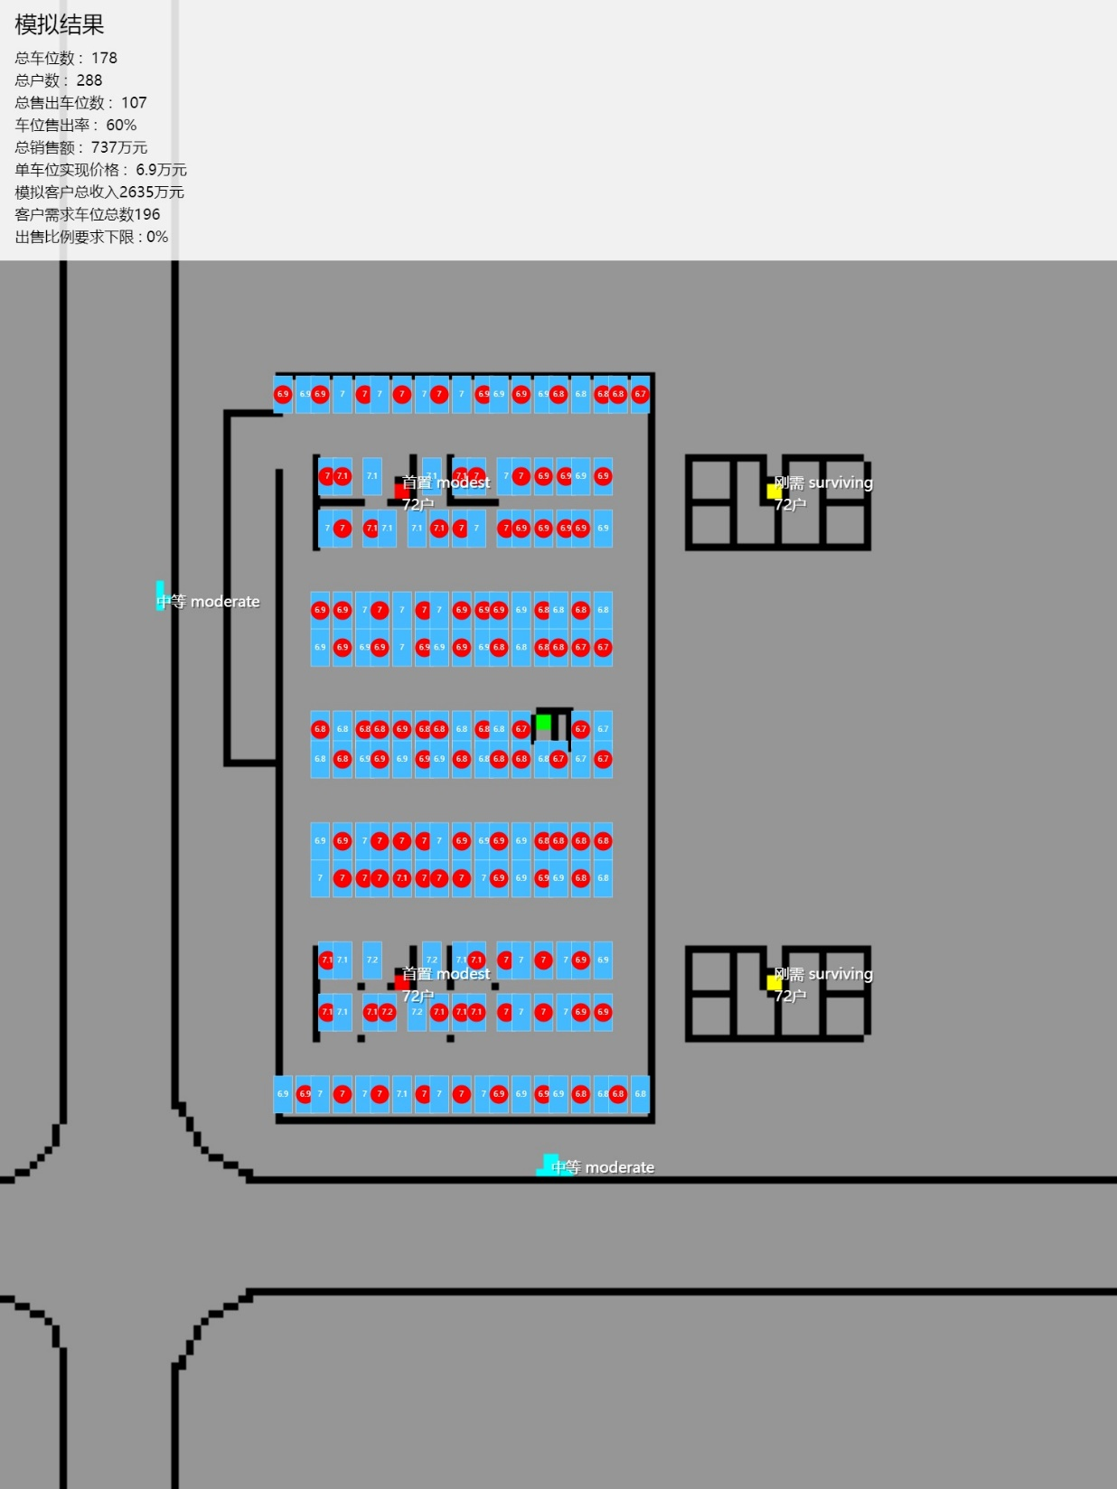
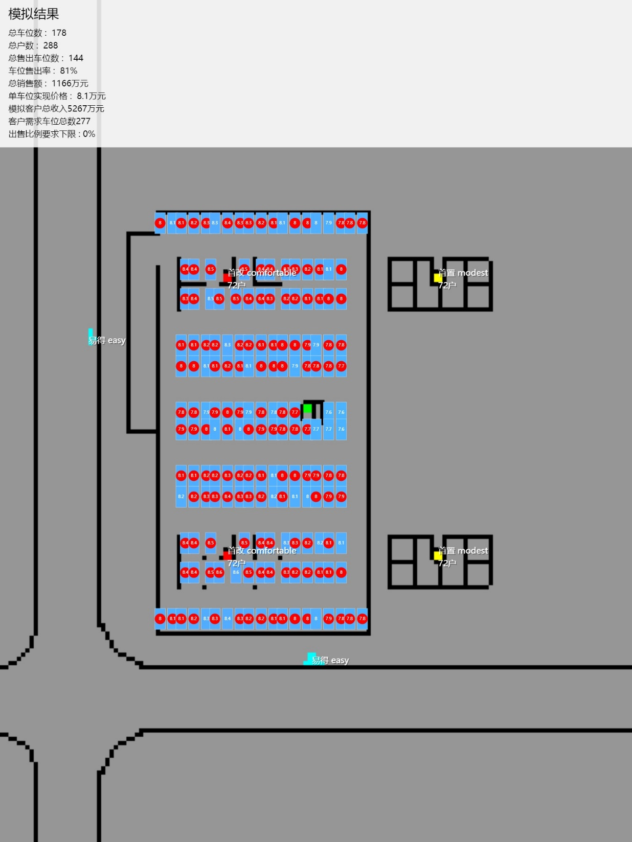
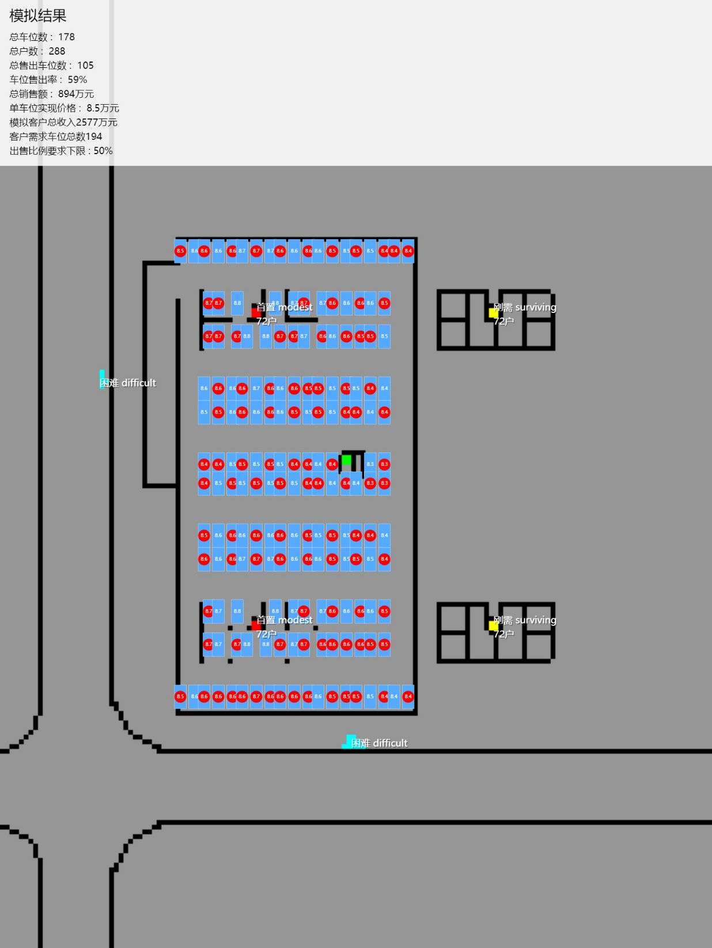
模拟案例
【供应量关系对比】

Slide 20
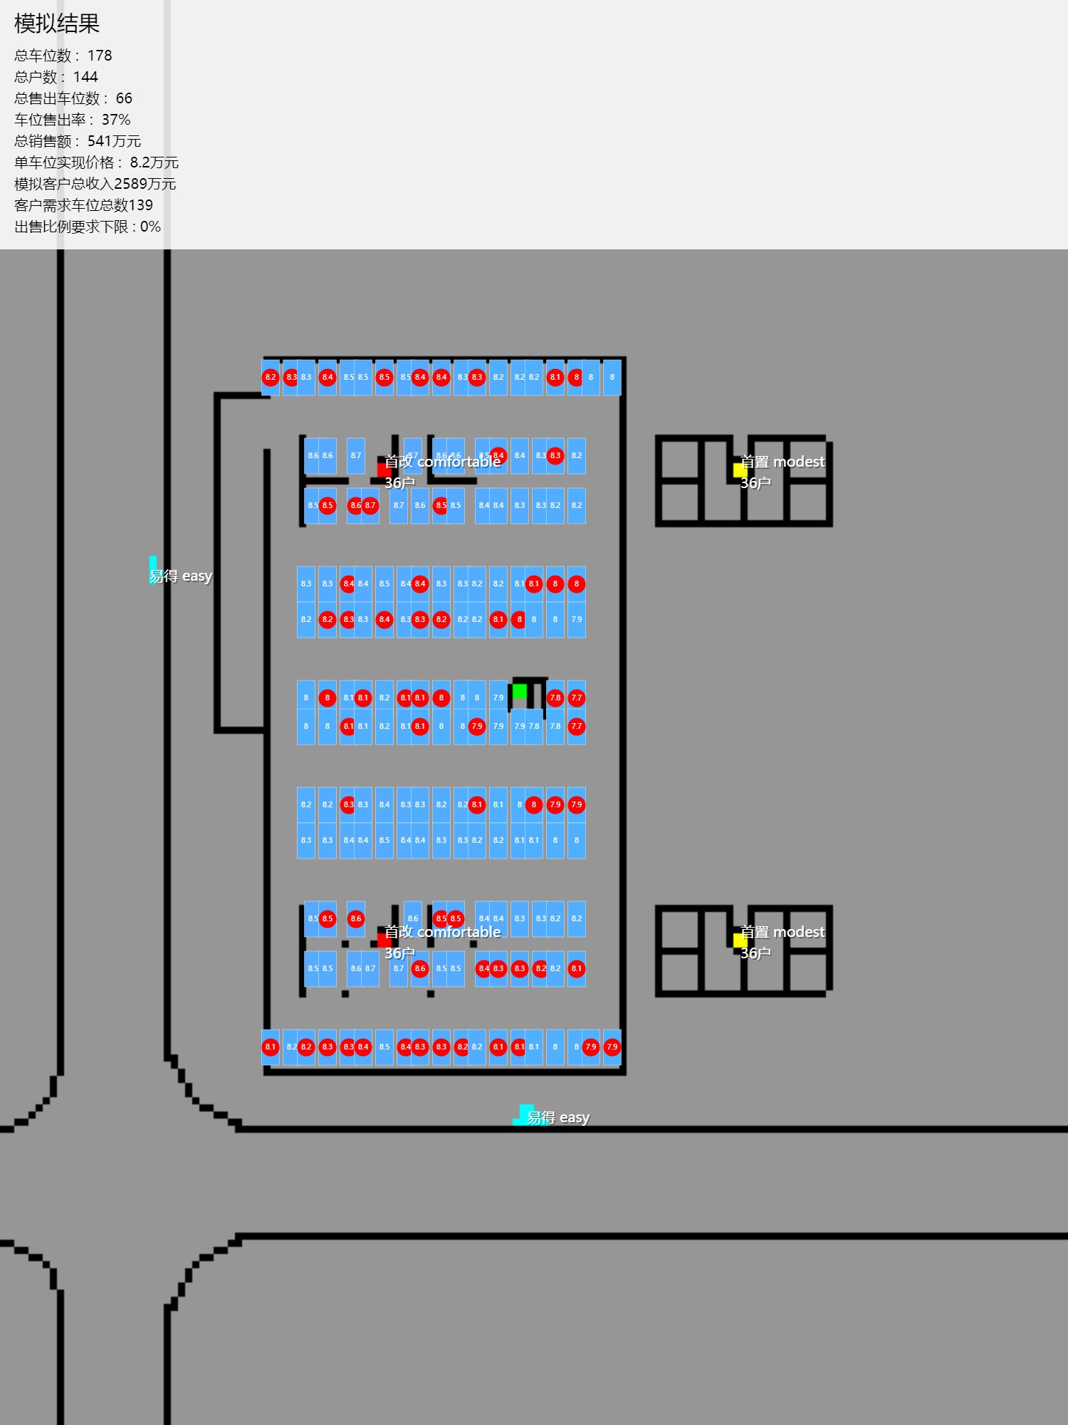
【外部车位影响对比】

Slide 21
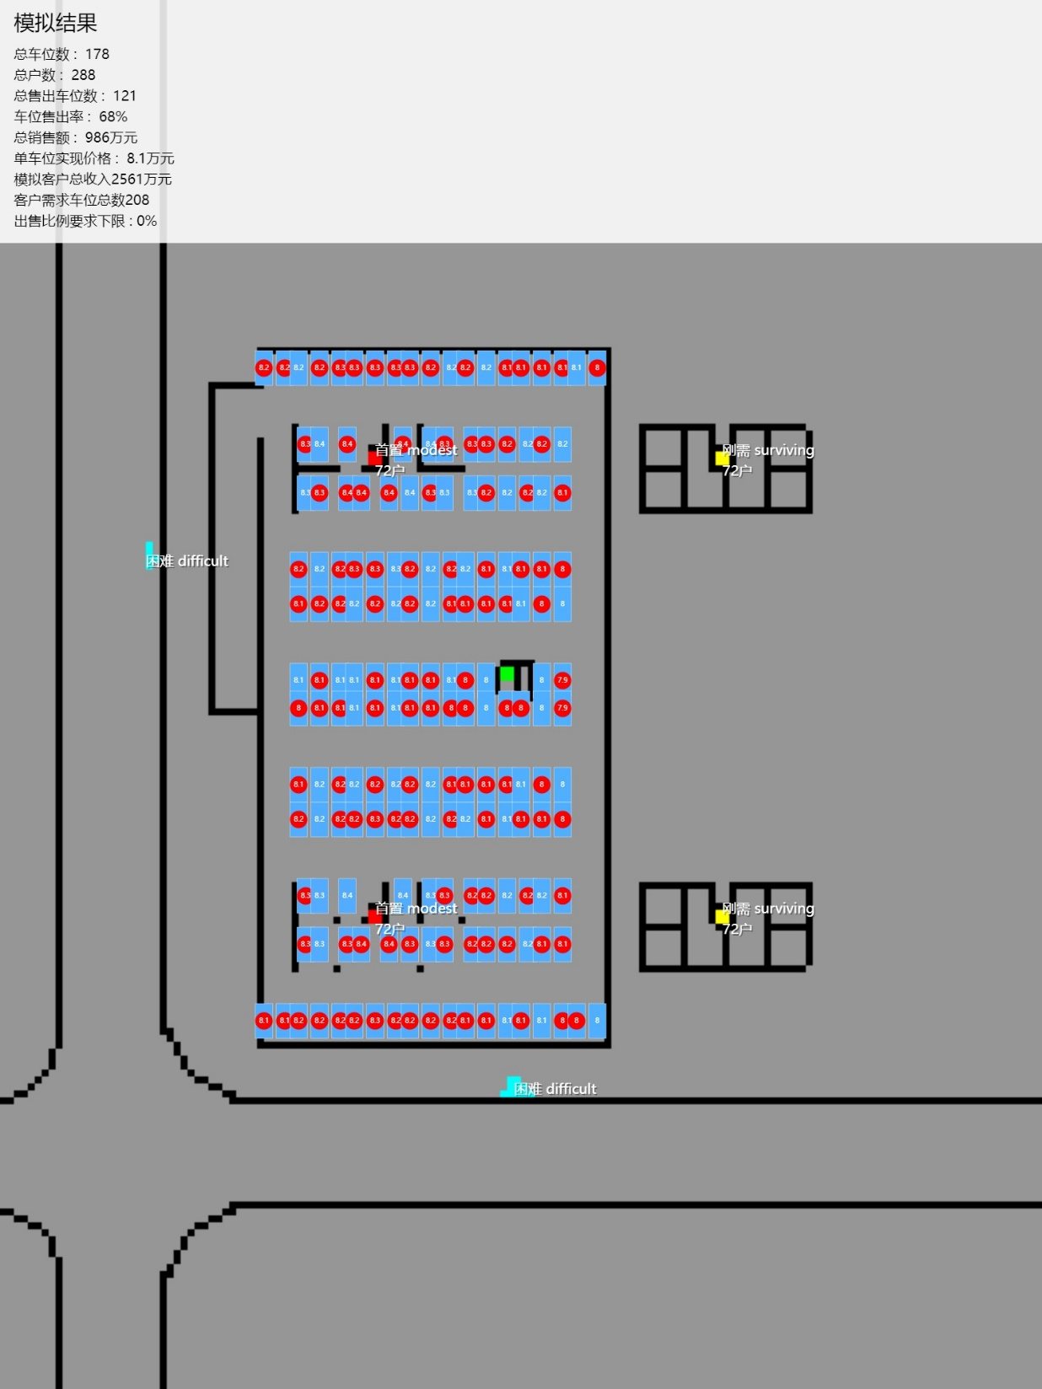
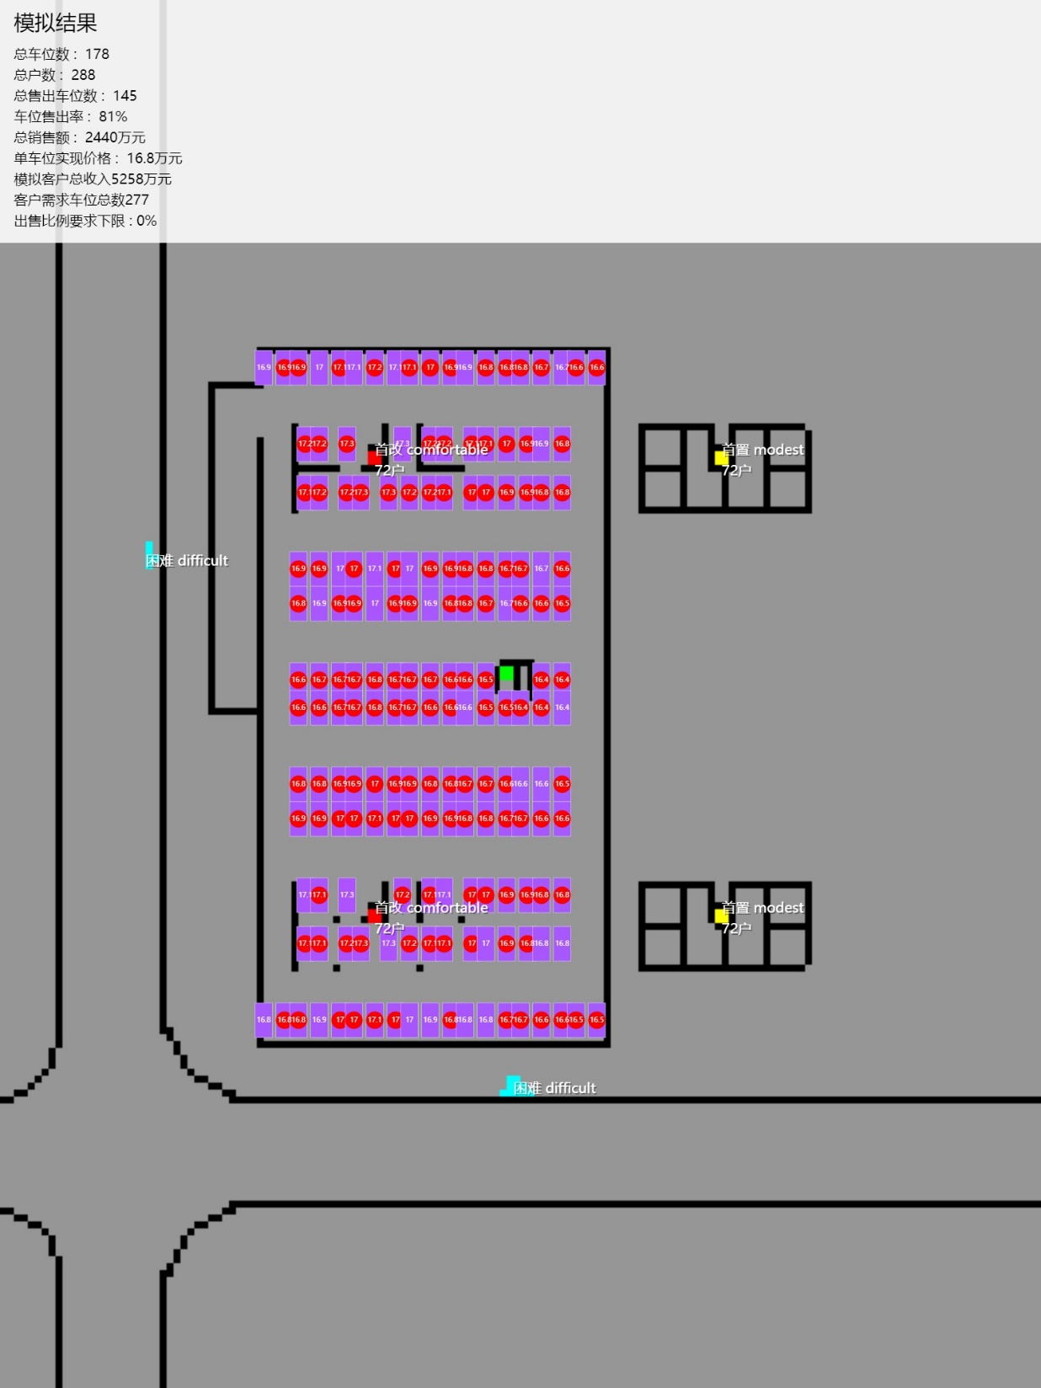
【改善和首置客户对比】

Slide 22
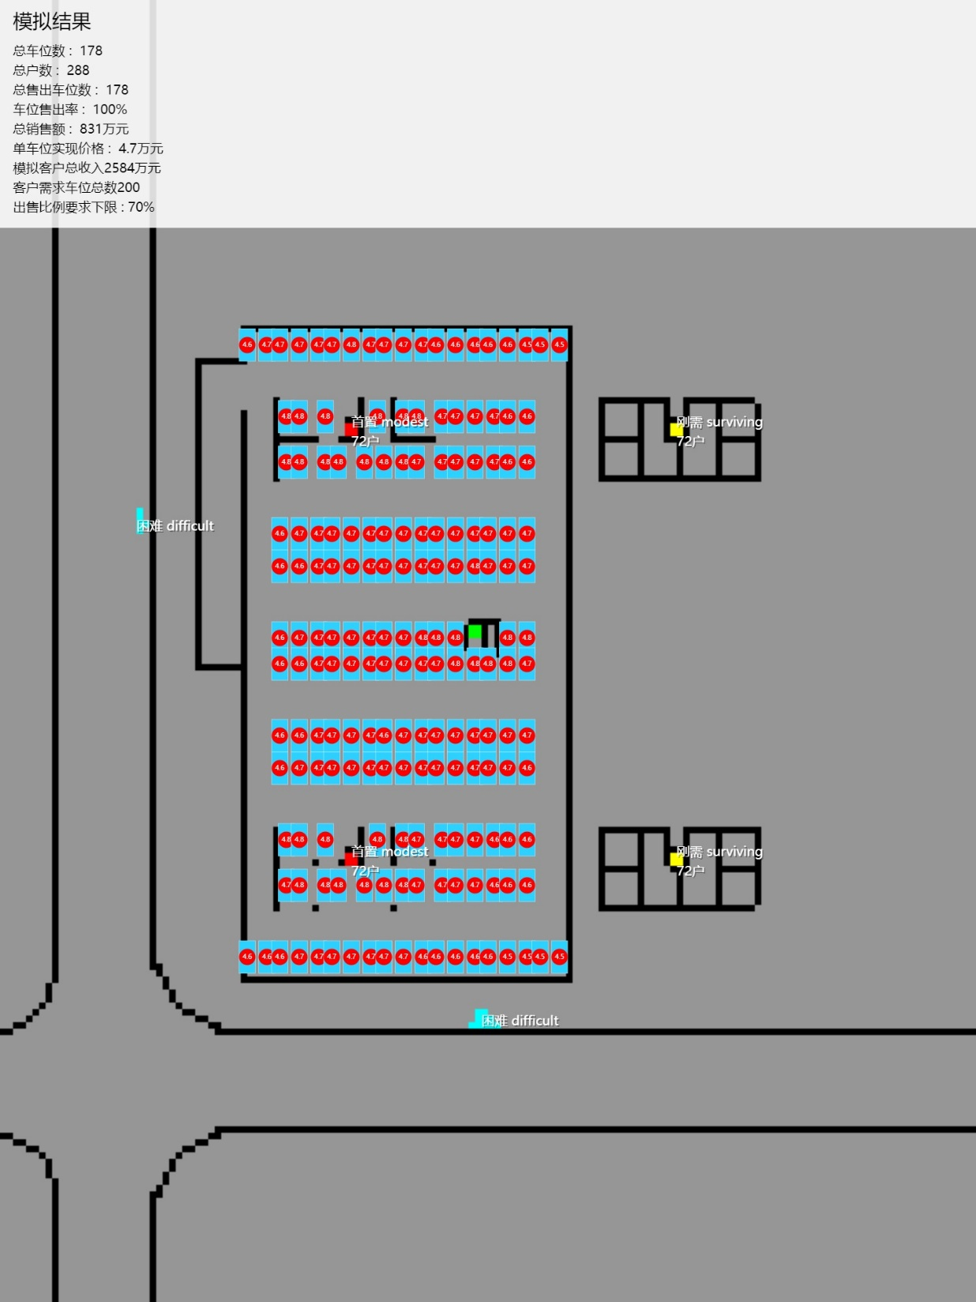
【无销控100%售出方案区别】

